Slide 1


行/走/的/思/政/课
行/走/的/思/政/课
红色少年家乡行
红色少年家乡行
常州市新北区奔牛实验小学 许小宇

Slide 2

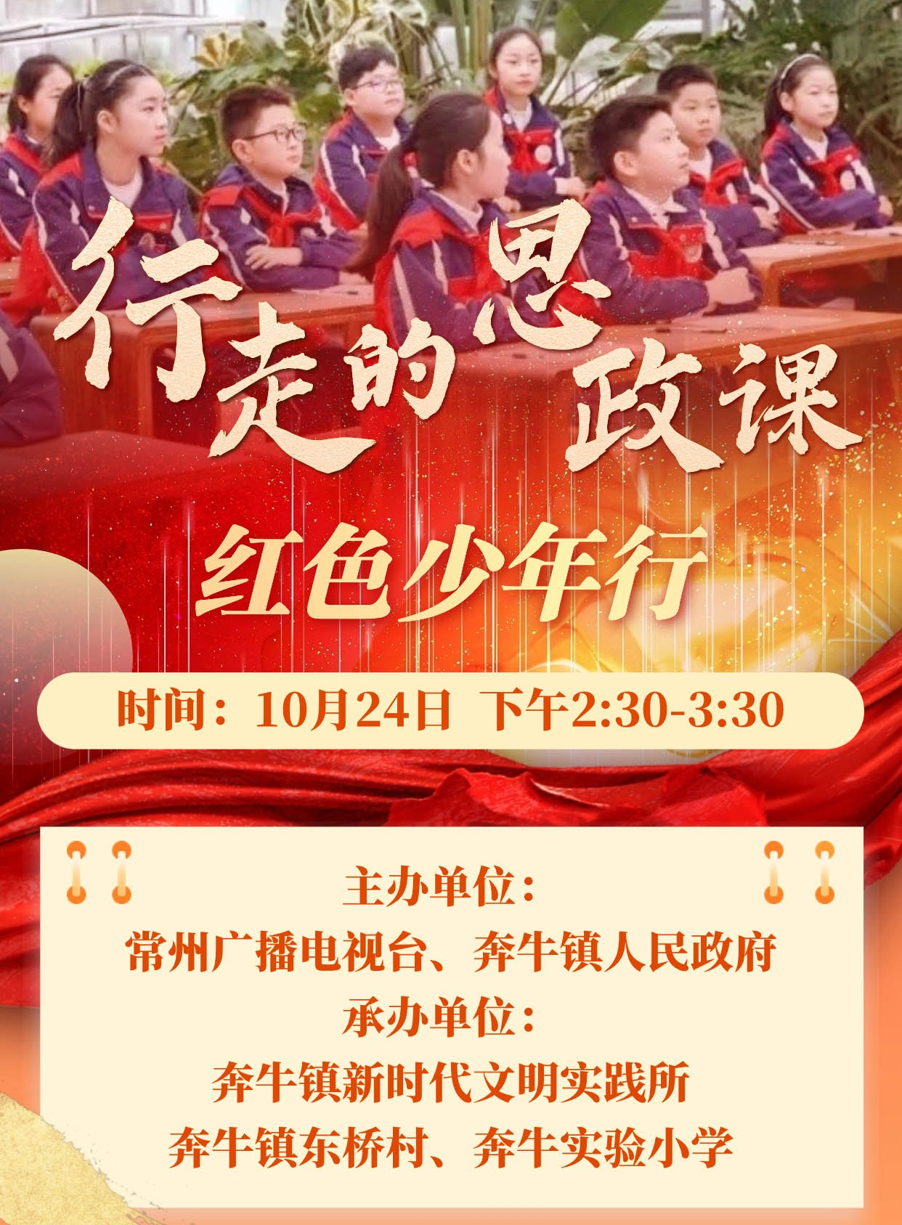


Slide 3
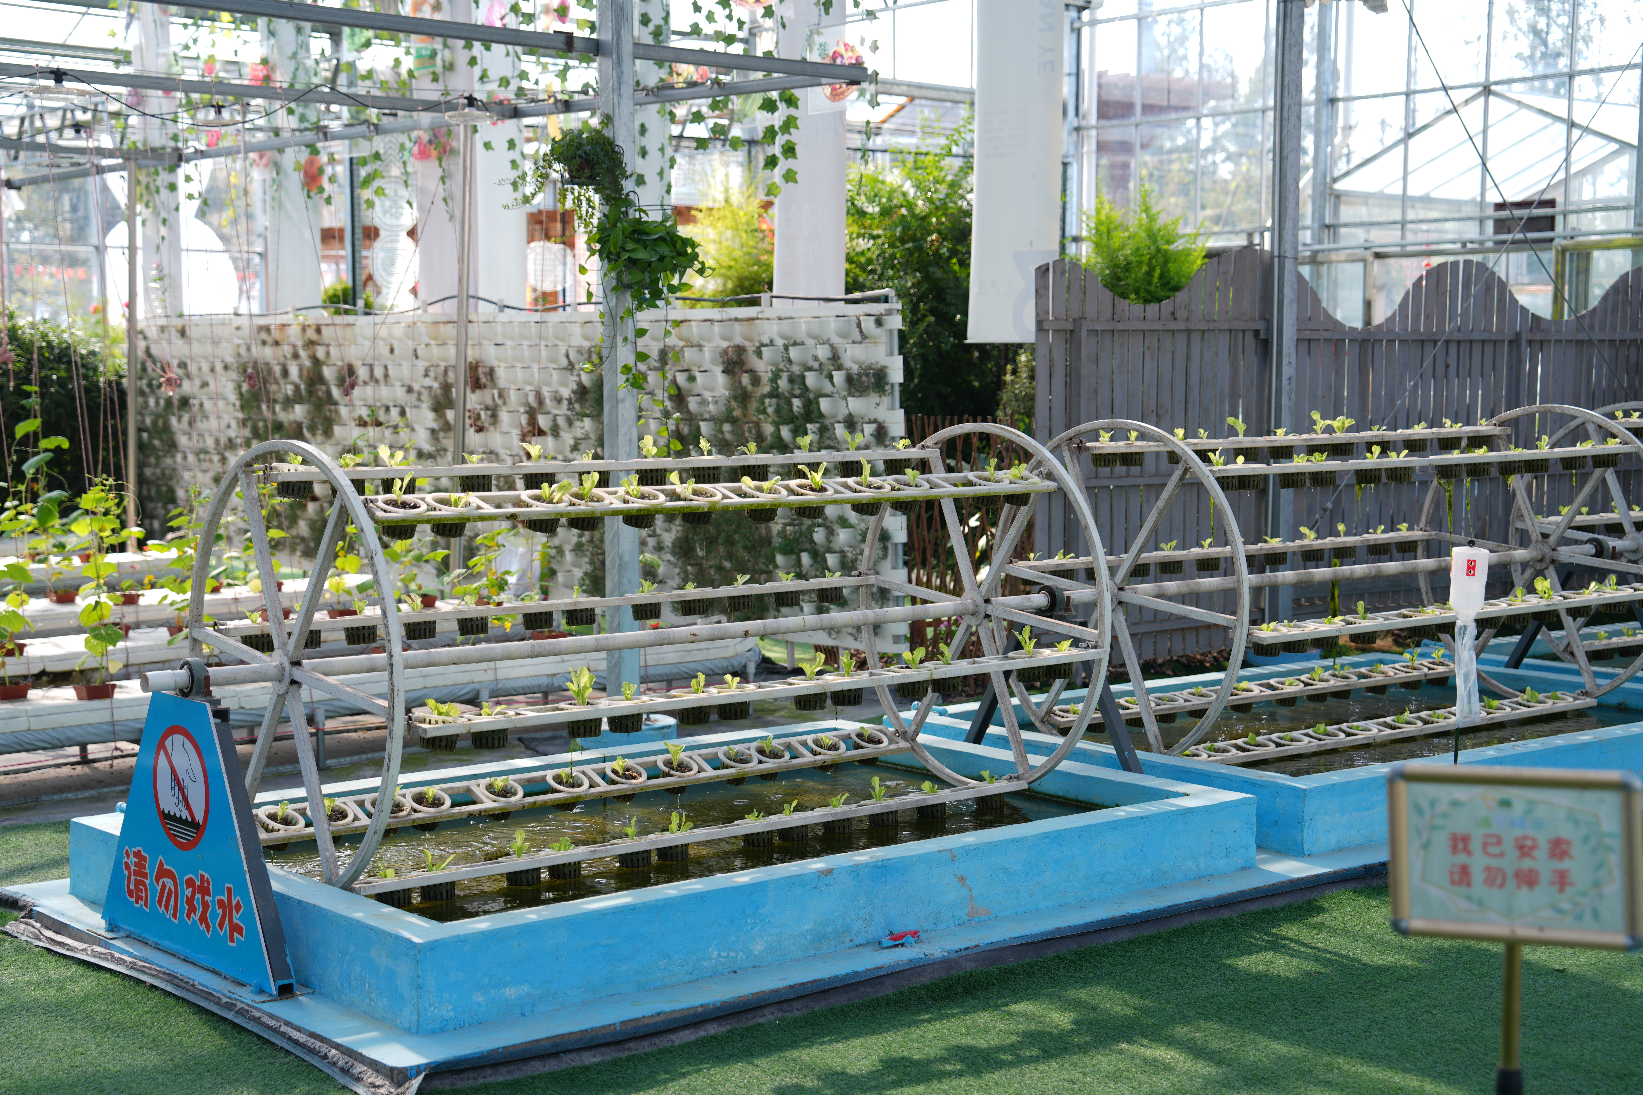
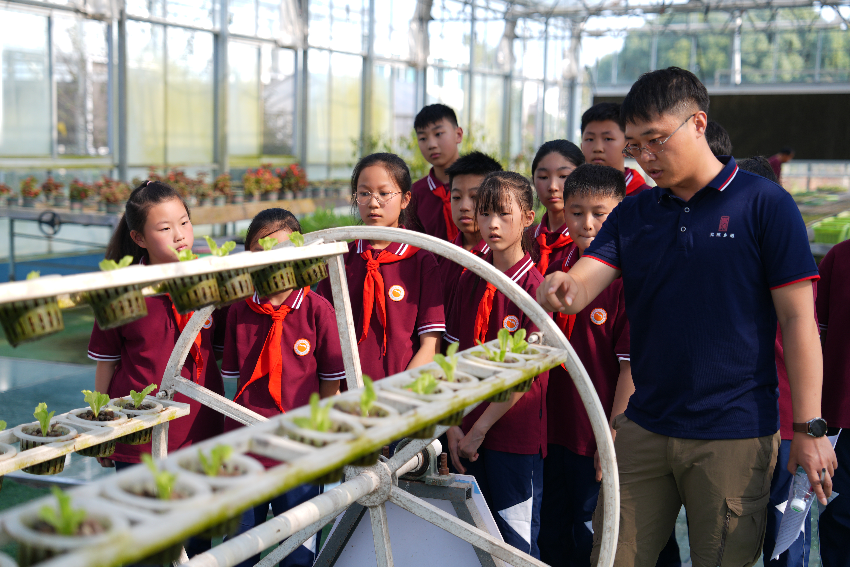
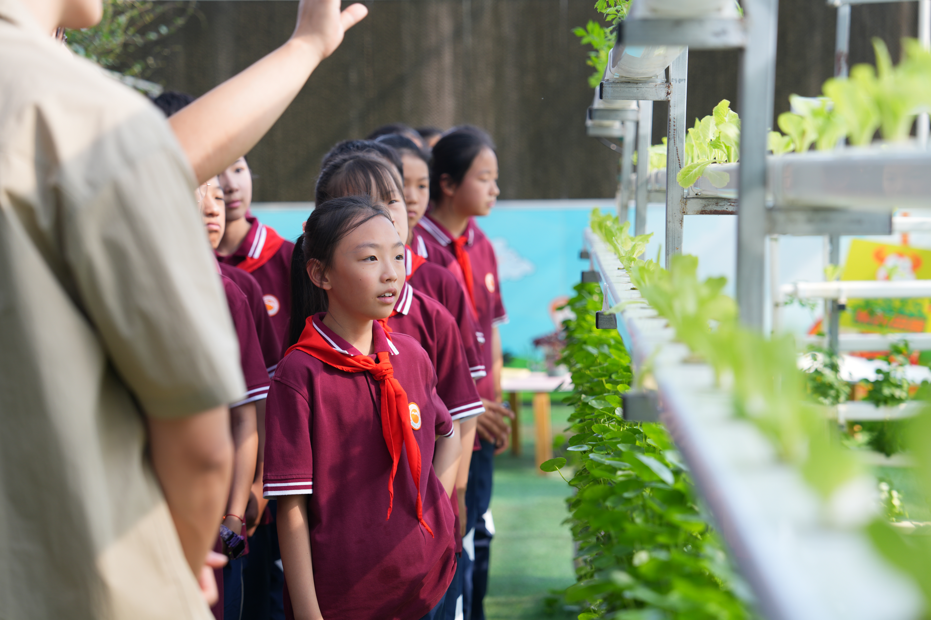
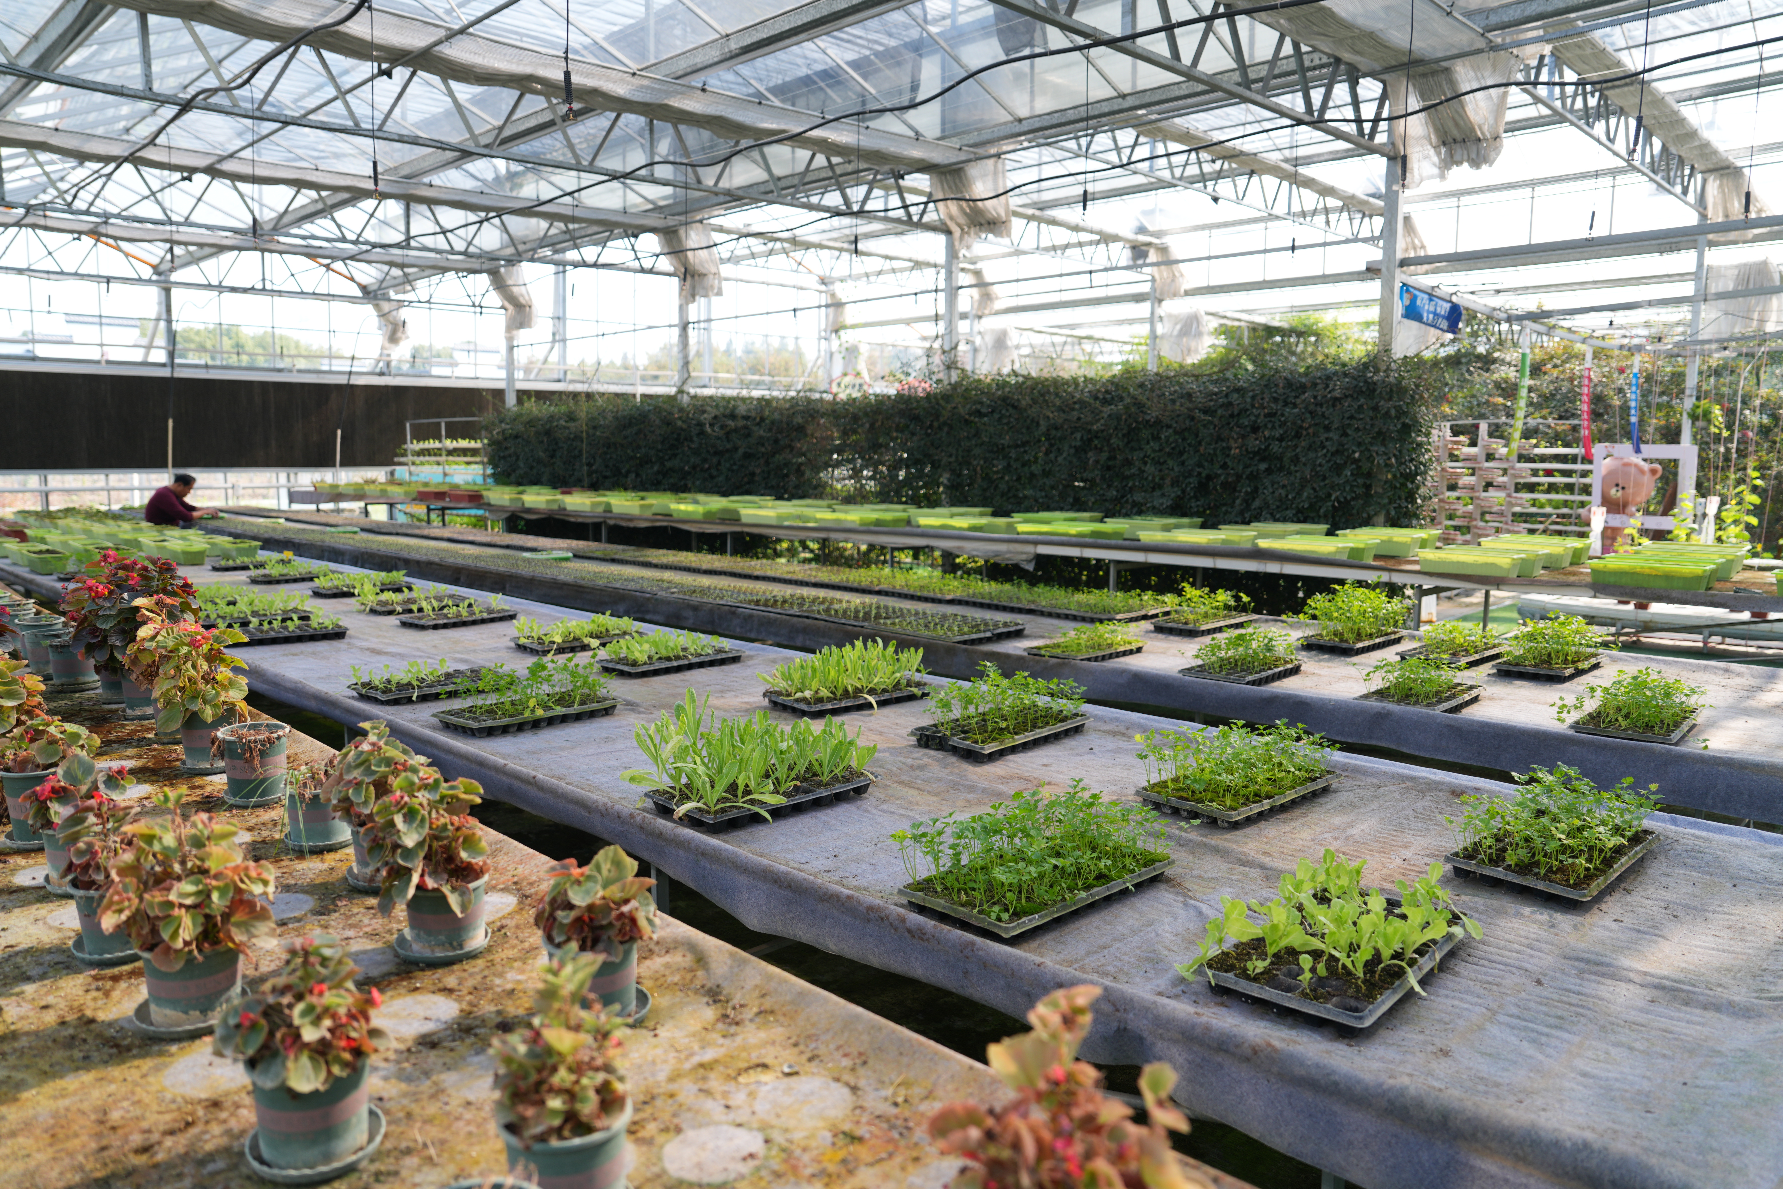
小少年，爱创造，这些发明我探索
果蔬田舍
现代智能化
高科技
智慧大棚

Slide 4
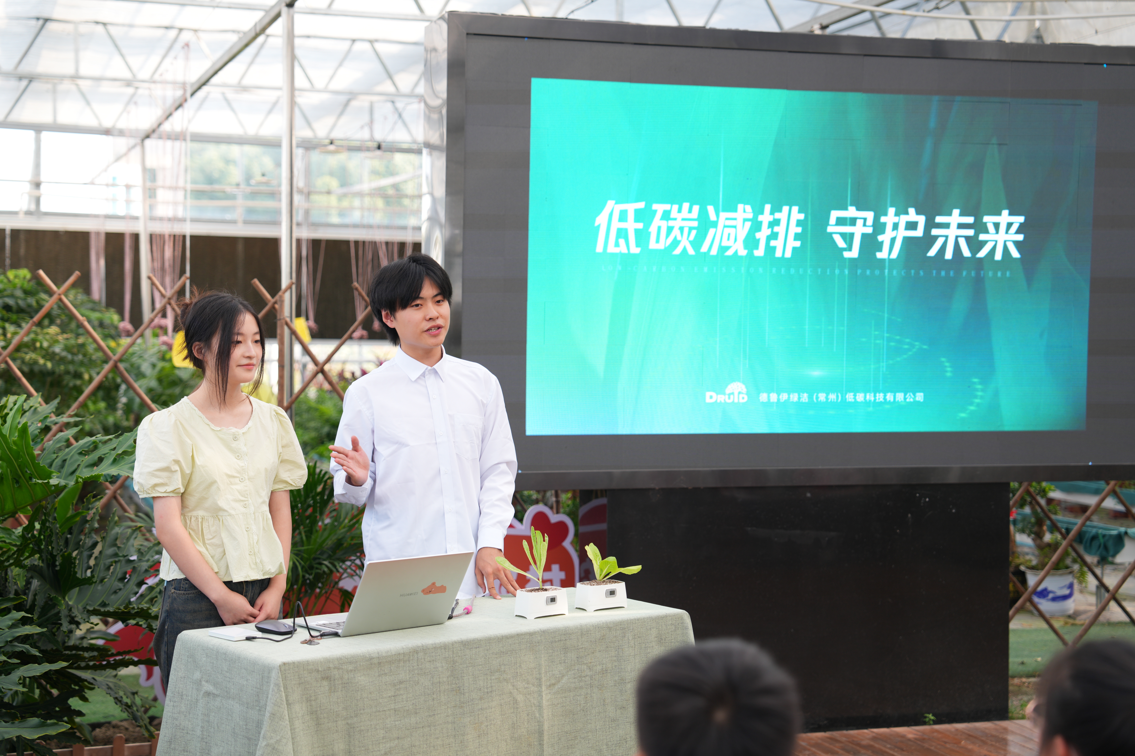
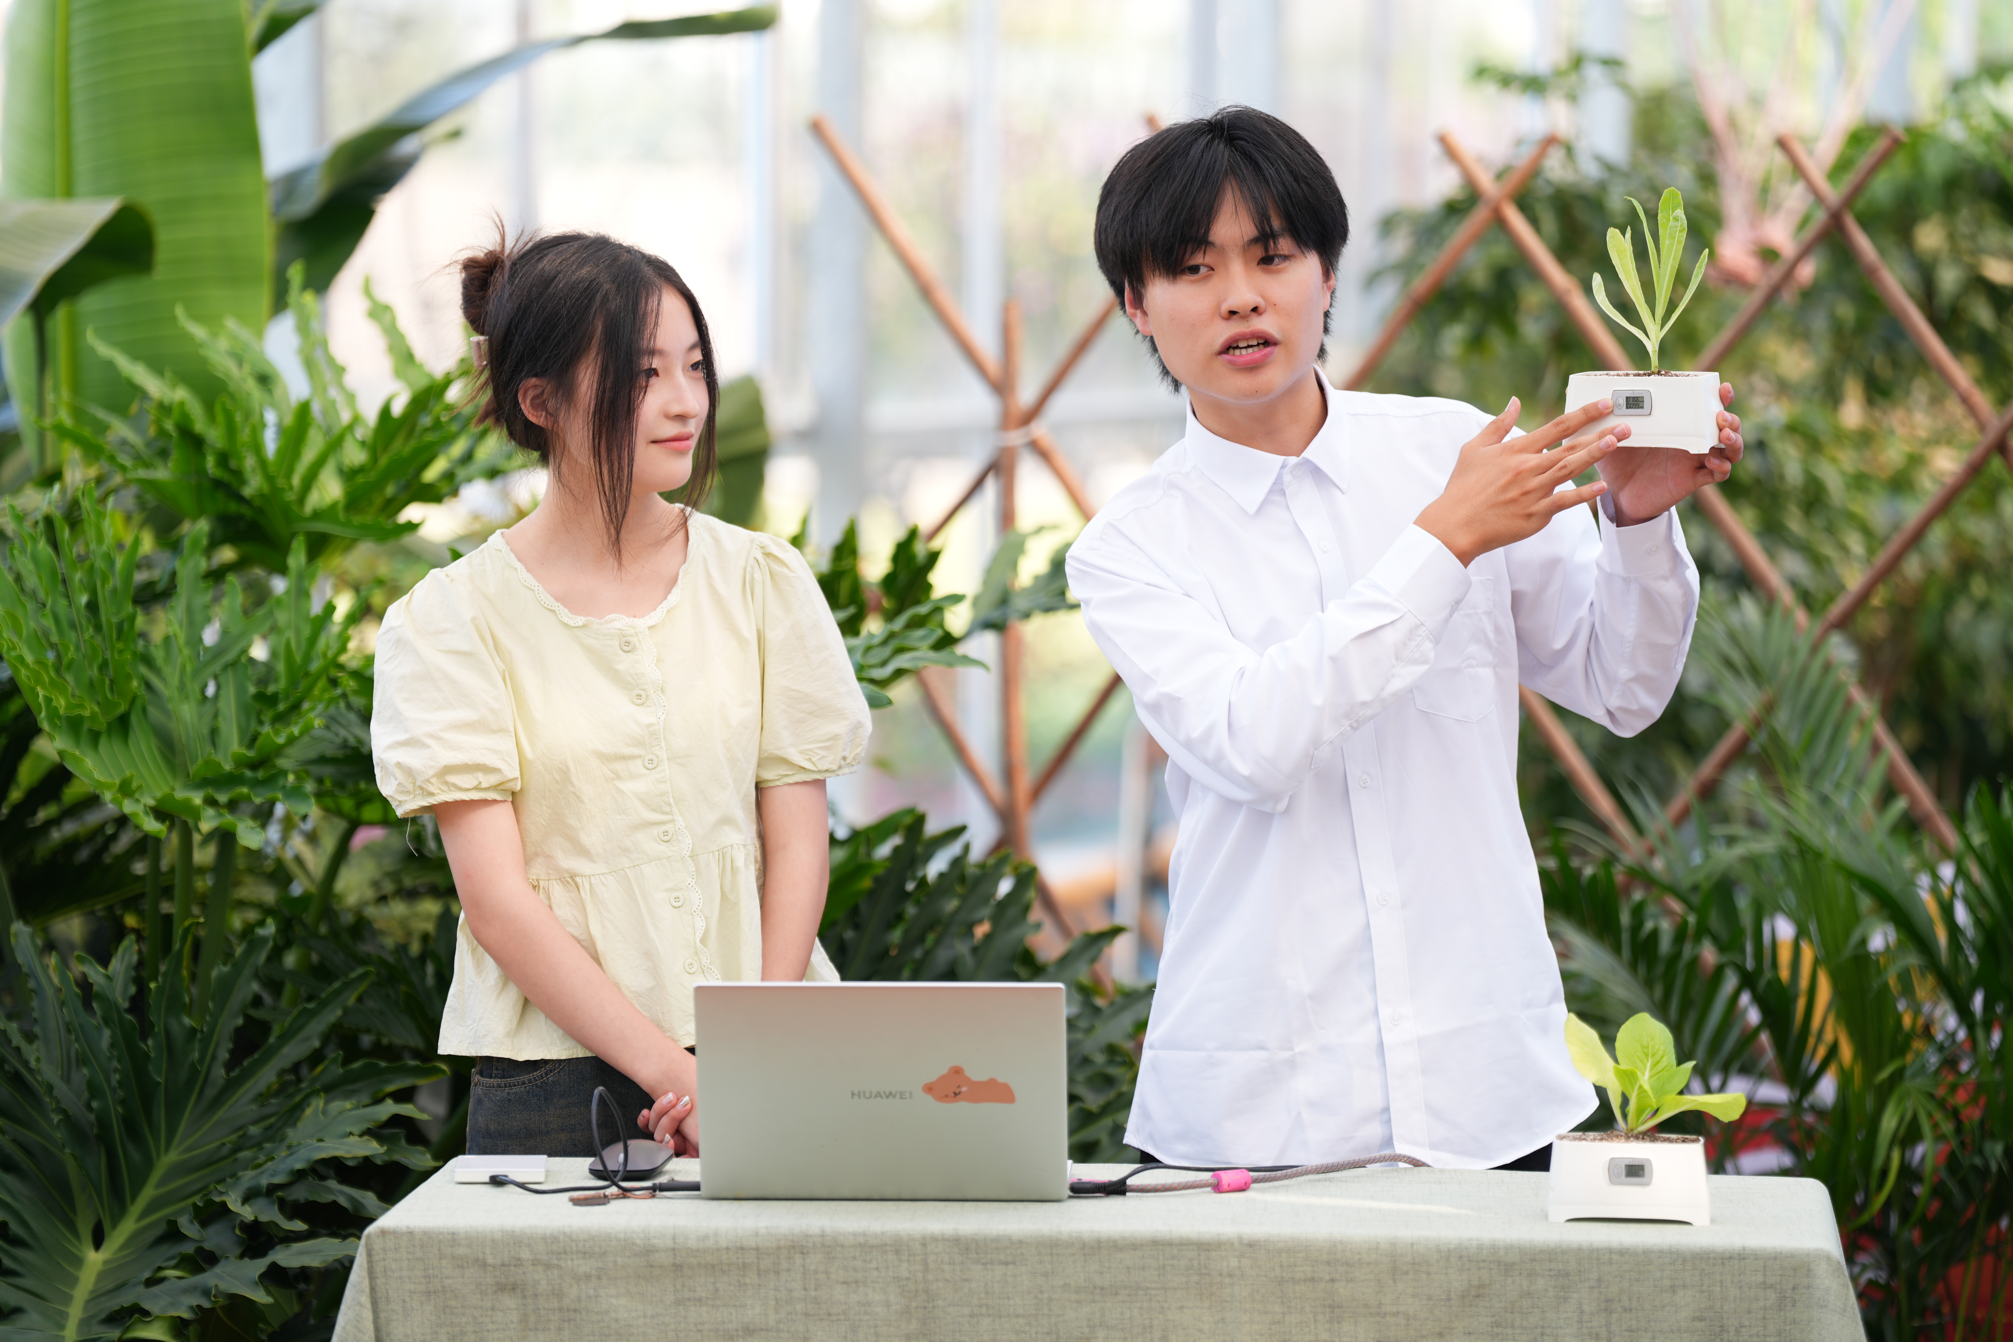
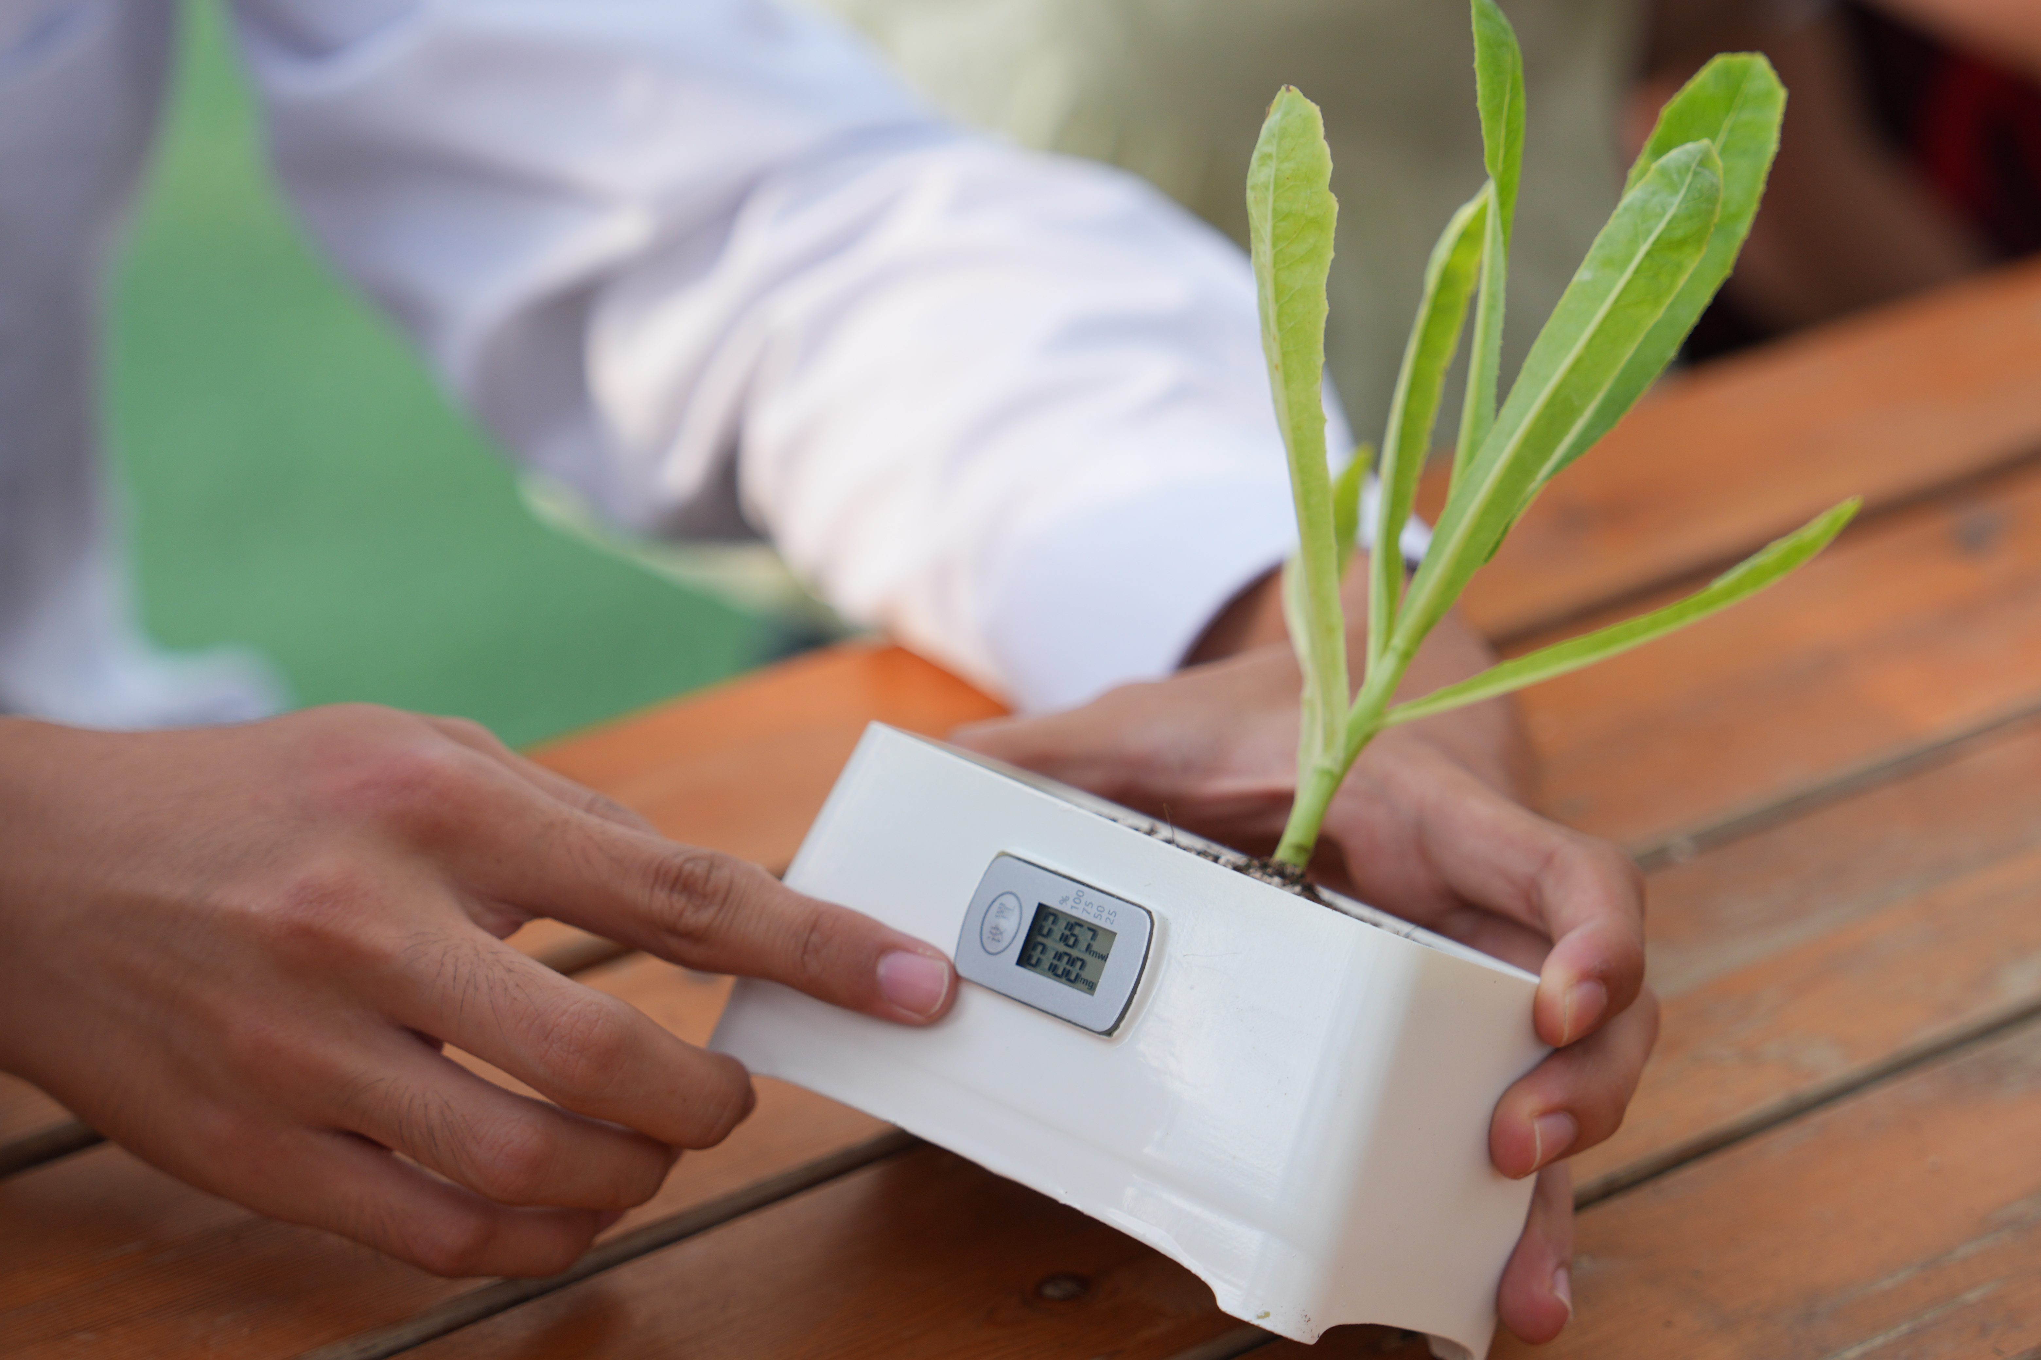

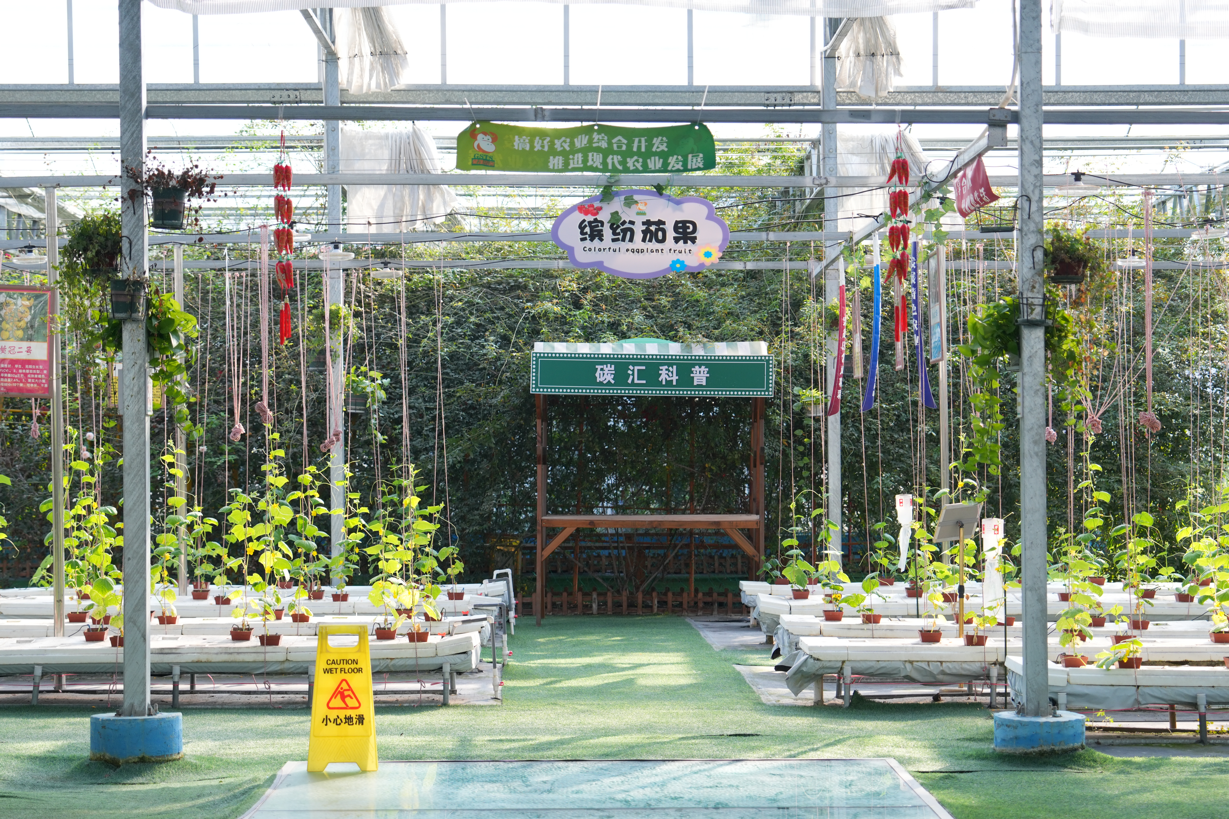
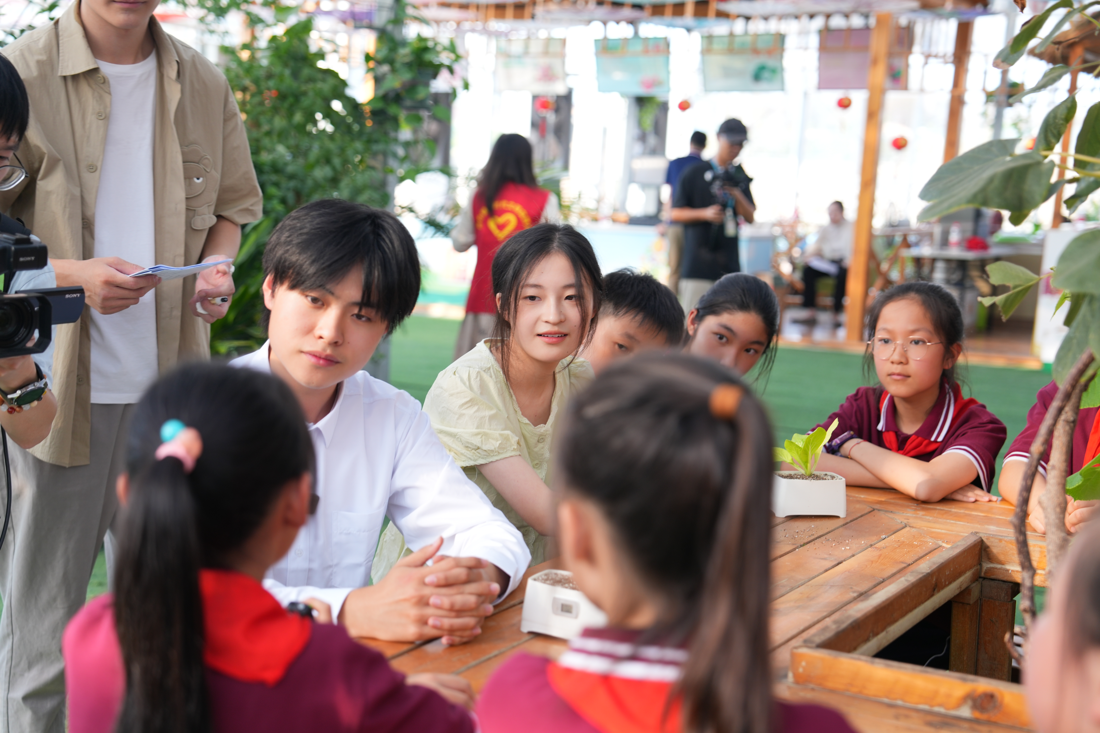

植物发电
点击输入简要文字内容，言简意赅的说明研究成果内容…团队成绩，理念口号等…点击文字内容，文字内容需概括精炼，言简意赅

Slide 5
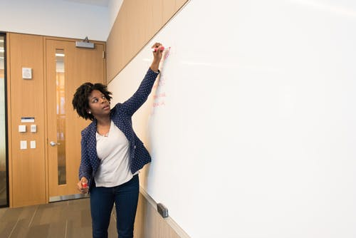


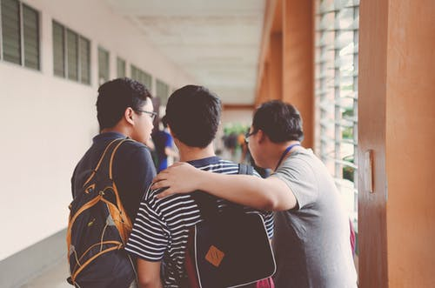
输入标题文字
花的事业是尊贵的，果的事业是甜美的。让我们都来做叶的事业吧，因为叶，是平凡而谦逊地垂着绿荫。”我们深切地感受着教师职业的辛劳与荣光，因为她代表着一份责任、一种使命；我们深深地知道，我们不是栋梁，但我们的事业是栋梁！我们不是未来，但我们的学生是未来！当人们把更多的热情与尊重、理解与关怀给予了我们，便有了更加不寻常的意义。
输入图片说明文字
输入图片说明文字
输入图片说明文字
输入图片说明文字

Slide 6








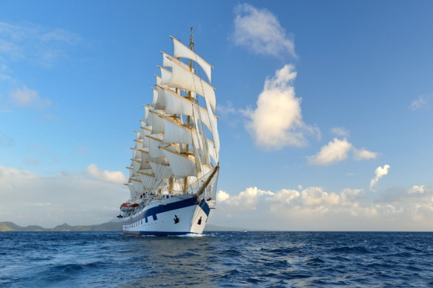
单击输入标题
Company profile

Slide 7

唱响红色主旋律
唱响红色主旋律
“红色是中国共产党、中华人民共和国最鲜亮的底色”。
1、中国共产党的建立
1921年7月23日，党的一大在上海召开，几天后在浙江嘉兴南湖的红船上结束。
一大的召开标志着中国共产党的正式建立。

Slide 8
唱响红色主旋律
唱响红色主旋律
2、中国共产党的艰难探索
中国共产党对中国革命道路的探索经历了艰难的历程。在艰辛的探索实践中，中国共产党坚持把马克思主义基本原理同中国革命具体实际相结合，团结带领中国人民找到了一条农村包围城市、武装夺取政权的正确革命道路，进行了28年浴血奋战，打败日本帝国主义，推翻了国民党反动统治，完成了新民主主义革命，建立了中华人民共和国。
据不完全统计，从1921年至1949年，牺牲的全国有名可查的革命烈士达370多万人，平均每天牺牲370多人。他们真正用行动诠释了“为有牺牲多壮志，敢教日月换新天”的豪情与壮志。

Slide 9
唱响红色主旋律
唱响红色主旋律
3、新中国成立
新中国的成立，标志着中国共产党领导的人民大众的反帝反封建的新民主主义革命的胜利，宣告中国人民从此站立起来了！
它彻底结束了旧中国半殖民地半封建社会的历史，彻底结束了旧中国一盘散沙的局面，彻底废除了列强强加给中国的不平等条约和帝国主义在中国的一切特权。
中国人民真正成为国家和社会的主人，实现了中国从几千年封建专制政治向人民民主的伟大飞跃。

Slide 10

唱响红色主旋律
唱响红色主旋律
在中国共产党的坚强领导下，经过全国人民自力更生、艰苦奋斗，我们很快有了中国历史上的无数个第一：
生产出第一架飞机、第一辆汽车、第一台拖拉机，自行研制第一颗原子弹、氢弹先后爆炸成功，自行研制第一颗人造地球卫星发射成功，自行研制第一艘核潜艇顺利下水，自行设计建造第一座大桥——南京长江大桥，在世界上首次人工合成牛胰岛素，首次培育成功强优势籼型杂交水稻等。
4、
中国共产党领导下取得的辉煌成就

Slide 11

唱响红色主旋律
唱响红色主旋律
5、革命先辈的奋斗创取精神
大庆工人王进喜同志喊出“石油工人一声吼，地球也要抖三抖”，铁人精神给全国人民带来了难忘的印象、记忆和感动，激励和鼓舞全国人民不畏艰难、勇往直前。
河南林县人民用简陋的工具，劈开太行山的重峦叠嶂，引漳河水入林县，建成“人造天河”红旗渠的事迹，就是这时全国人民奋发图强的一个缩影。

Slide 12



第二部分
清澈的爱，只为中国
清澈的爱，只为中国
2023年度学校思想政治理论教育课

Slide 13

清澈的爱只为中国
清澈的爱只为中国
从林则徐的“苟利国家生死以”，到鲁迅的“我以我血荐轩辕”，从“铁肩担道义”的李大钊，到“为中华之崛起而读书”的周恩来，家国情怀蕴含在中华民族不屈不挠、自强不息的精神里。

Slide 14
清澈的爱只为中国
清澈的爱只为中国
1、抗击新冠肺炎疫情
1
钟南山——欣逢盛世 定不负之
2
一边进行临床救治任务，一边进行科研攻关，钟南山团队先后获得部级科研立项5项、省级科研16项、市级5项，牵头开展新冠应急临床试验项目41项，在《新英格兰医学杂志》等权威杂志上发表SCI文章20篇，授权专利6项，牵头完成新冠相关疾病指南3项，牵头完成新冠相关论著2部，群策群力，助力临床救治。

Slide 15

清澈的爱只为中国
清澈的爱只为中国
张伯礼——贤以弘德 术以辅仁
01
面对突如其来的新冠肺炎疫情，张伯礼临危受命，于1月27日飞赴武汉参与新冠肺炎的救治，在抗疫前线奋战了80多天。
02
在张伯礼带领下，中医医疗团队进驻武汉市江夏方舱医院，中医药全过程、全方位深度介入治疗，实现患者零转重、零复阳，医护人员零感染，湖北省的确诊病例中医药使用率和总有效率超过了90%。张伯礼主持研究制定的中西医结合疗法也成为中国方案的亮点。

Slide 16
清澈的爱只为中国
清澈的爱只为中国
2
冬奥赛场，拼搏昂扬
第24届冬季奥林匹克运动会（XXIV Olympic Winter Games），简称2022年北京冬季奥运会，是由中国举办的国际性奥林匹克赛事，于2022年2月4日开幕，2月20日闭幕。

Slide 17
清澈的爱只为中国
清澈的爱只为中国
2
4
1
在冰丝带速滑男子500米赛道，高亭宇像离弦之箭，一骑绝尘，以34.32秒的成绩打破冬奥会纪录。“只要发挥好了，对手只有自己。”在平昌冬奥会后蛰伏4年，潜心苦练，兑现了给奖牌换颜色的承诺。
3
在自由式滑雪U型场地比赛中，张可欣在第二轮挑战高难度动作失误的情况下不畏失败，第三轮继续挑战这个动作，虽然失败受伤，却赢得掌声。勇于超越自我，为梦想努力，每个人都是自己的英雄。
在自由式滑雪大跳台比赛中，谷爱凌在确保一块奖牌的情况下，在最后一跳采用了比赛中从未使用过的高难动作空中转体1620，奋力一搏不为战胜别人，只为突破自己的极限，做最好的自己。
在首都体育馆双人滑赛场，隋文静和韩聪瘦小的身躯迸发出巨大能量，以力与美的呈现刷新冬奥会短节目最高得分纪录。
追求超越

Slide 18

清澈的爱只为中国
清澈的爱只为中国
青春风暴
17岁的苏翊鸣、18岁的谷爱凌、21岁的李文龙用自己的优秀表现一战成名。还有更多年轻人在赛场拼搏，17岁的跳台滑雪选手彭清玥、18岁的北欧两项选手宋祺武、19岁的钢架雪车选手赵丹、19岁的花滑选手朱易……他们梦想闪亮，目标明确，内心坚定，或在冬奥赛场上争金夺银，或为自己的项目取得零的突破，共同书写了一部青春赞歌。
竞技体育是年轻人的世界。在北京冬奥会的赛场上，“00后”年轻人刮起了一股青春风暴，比赛场上更酷更炫更耀眼，张扬着个性，洋溢着自信。

Slide 19
清澈的爱只为中国
清澈的爱只为中国
八步沙林场“六老汉”三代人治沙造林先进群体，是“绿水青山就是金山银山”理念的忠实践行者，是荒漠变绿洲的接续奋斗者，他们以愚公移山精神生动书写了从“沙逼人退”到“人进沙退”的绿色篇章，为生态环境治理作出了重要贡献。
八步沙林场地处河西走廊东端、腾格里沙漠南缘的甘肃省古浪县。昔日这里风沙肆虐，侵蚀周围村庄和农田，严重影响群众生产生活。为保护家园，义无反顾挺进八步沙，从20世纪80年代初至今，四十多年来，至今完成治沙造林28.7万亩，管护封沙育林草面积43万亩。
3
我们的时代楷模

Slide 20
第三部分
为共产主义奋斗终身
为共产主义奋斗终身
2023年度学校思想政治理论教育课

Slide 21
为共产主义奋斗终身
为共产主义奋斗终身
王 发
佤族男孩王发8岁时被选拔到昆明打网球，那是他第一次走出大山。
他6点半起床进行发球、挥拍训练，每天挥拍不低于7000次，刻苦的训练使王发的球技突飞猛进。在2022年青少年网球巡回赛广州站，王发以黑马的姿态不断晋级，最终顺利夺得冠军。
在网球场上，王发有着不服输的劲头，他觉得，网球运动痛苦和快乐并存，痛苦并不是指训练过程多么累，而是指输球时自己的不甘心。

Slide 22

为共产主义奋斗终身
为共产主义奋斗终身
万 春 海
万春海曾是一名快递小哥，2007年，得知有招飞计划后，为了通过体检，他一周减重16斤。在万春海眼中，“这个时代会给你很多机遇，一旦抓住， 这种成就会超出你的预期” 。
2020年，已成为机长的他，执飞航班为武汉运送抗疫物资。
在万春海看来，“时代好才能行业好，行业好才能个人好”。

Slide 23

为共产主义奋斗终身
为共产主义奋斗终身
奋斗的道路不会一帆风顺，往往荆棘丛生、充满坎坷。
强者，总是从挫折中不断奋起、永不气馁。苏炳添曾一度被腰伤和骨裂困扰，但最终以顽强意志走出低谷，成为第一个站上奥运会男子百米决赛跑道的中国运动员；
江梦南半岁时因药物导致失聪，却怀揣“知命不惧，日日自新”的信念，凭借顽强毅力和不懈努力，顺利完成本科和硕士研究生学业，并如愿被清华大学录取；
安徽砀山县的李娟，常年卧病在床，可她没有向命运低头，用嘴咬着触控笔做电商，带动乡亲们脱贫致富……顺境不骄、逆境不馁
人生因奋斗而精彩，青春因拼搏而亮丽。

Slide 24
第四部分
勤奋学习，扬帆远航
勤奋学习，扬帆远航
2023年度学校思想政治理论教育课

Slide 25

勤奋学习扬帆远航
勤奋学习扬帆远航
领导人曾以自己年轻时在农村插队的经历，激励广大青年求真学问、练真本领。他说：“上山放羊，我揣着书，把羊拴到山坡上，就开始看书。
锄地到田头，开始休息一会儿时，我就拿出新华字典记一个字的多种含义，一点一滴积累。我并不觉得农村7年时光被荒废了，很多知识的基础是那时候打下来的。”

Slide 26
勤奋学习扬帆远航
勤奋学习扬帆远航
梁江波
2022年，视障小伙梁江波终于圆梦清华，为了这一一天，他准备了25年。梁江波从小患先天性视力障碍，13岁时彻底失明，但清华梦-直扎根在心里。
没有盲文版教材，梁江波就下载电子版转音频，重要的内容就手抄下来。梁江波说，即使身体有缺陷，只要有梦想并为之奋斗，就会有成功的可能。
1
2

Slide 27

勤奋学习扬帆远航
勤奋学习扬帆远航
不断学习、不断实践、不断创新，厚积知识、丰富学识、增长见识，在实现民族复兴的赛道上奋勇争先，当代青年一定能用青春的能动力和创造力激荡起民族复兴的澎湃春潮，用青春的智慧和汗水打拼出一个更加美好的中国。
百舸争流千帆竞,波涛在后岸在前

Slide 28
版权声明
版权声明
感谢您下载平台上提供的PPT作品，为了您和熊猫办公以及原创作者的利益，请勿复制、传播、销售，否则将承担法律责任！熊猫办公将对作品进行维权，按照传播下载次数进行十倍的索取赔偿！
1.在熊猫办公出售的PPT模板是免版税类（RF：Royalty-Free）正版受《中国人民共和国著作法》和《世界版权公约》的保护，作品的所有权、版权和著作权归熊猫办公所有，您下载的是PPT模板素材的使用权。
2.不得将熊猫办公的PPT模板、PPT素材，本身用于再出售，或者出租、出借、转让、分销、发布或者作为礼物供他人使用，不得转授权、出卖、转让本协议或者本协议中的权利。
更多精品PPT模板：http://www.tukuppt.com/ppt/
点击进入

Slide 29

小少年，爱创造，这些发明我探索
小先锋，学榜样，这种精神我学习
小邮差，爱家乡，这些历史我追寻
红领巾，爱学习，这些榜样我来讲
目录
目录
一
二
三
四

Slide 30
第一部分
唱响红色主旋律
唱响红色主旋律
2023年度学校思想政治理论教育课

Slide 31
青/春/逢/盛/世/青/年/显/担/当
青/春/逢/盛/世/青/年/显/担/当
开学思政第一课
开学思政第一课
2023年度学校思想政治理论教育课
姓名：XXX
日期：2023.XX

